Slide 1
ЧИТАТЕЛСКИ ПРАКТИКИ и ИИ
Доц. д-р Александра Главанакова
Катедра „Англицистика и американистика“, ФКНФ
23 май 2023

Slide 2
ЦЕЛ НА ДИСКУСИЯТА - БРЕЙНСТОРМИНГ
РЕГУЛАЦИИ НА УНИВЕРСИТЕТСКО НИВО И НА НИВО ДЪРЖАВА (МОН)
СТРАТЕГИИ И ПРАКТИКИ ЗА ЕФИКАСНО И ПОЛЗОТВОРНО ПРИОБЩАВАНЕ НА ИИ КЪМ ЧИ

Slide 3
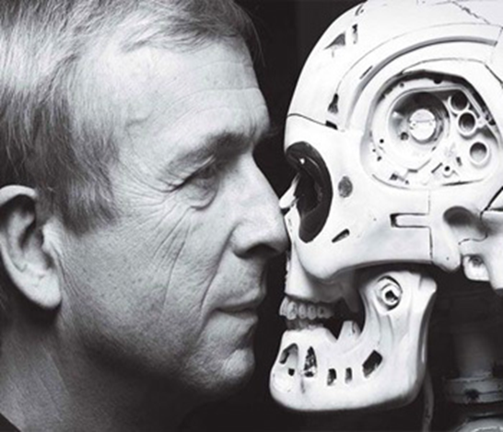
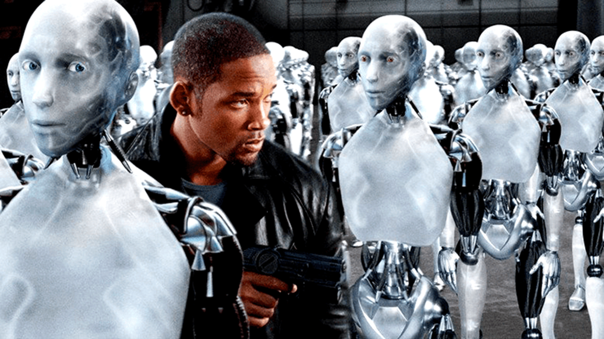
Британският проф. Кевин Уорик, изследовател и киборг.
„Аз, роботът“ (I, Robot) е американски научнофантастичен филм от 2004, по разказа на Айзък Азимов, откъдето са заимствани и трите закона на роботиката

Slide 4
ТЕХНО ДЕТЕРМИНИЗЪМ
ТЕХНОДИСТОПИЯ:
предупреждения за заплахата от новата тенология
Джефри Хинтън: дигиталният интелект (digital intelligence) представлява екзистенциална заплаха за човека.
Ювал Ноа Харари: нечовешкият интелект (alien intelligence) отнема правомощия от човека като застрашава демокрацията, като поема функцията за взимане на решения и продуцира фалшиви новини.
Сам Алтман – изпълнителния директор на OpenAI в Конгреса на САЩ за необходимостта от създаване на регулаторни политики
ТЕХНОУТОПИЯ:
ИИ ще помогне в разрешаването на глобални кризи
с климатичните промени,
с болести като рака,
ще оптимизира дейности и процеси в сферата на производството и услугите,
ще увеличи производителността

Slide 5
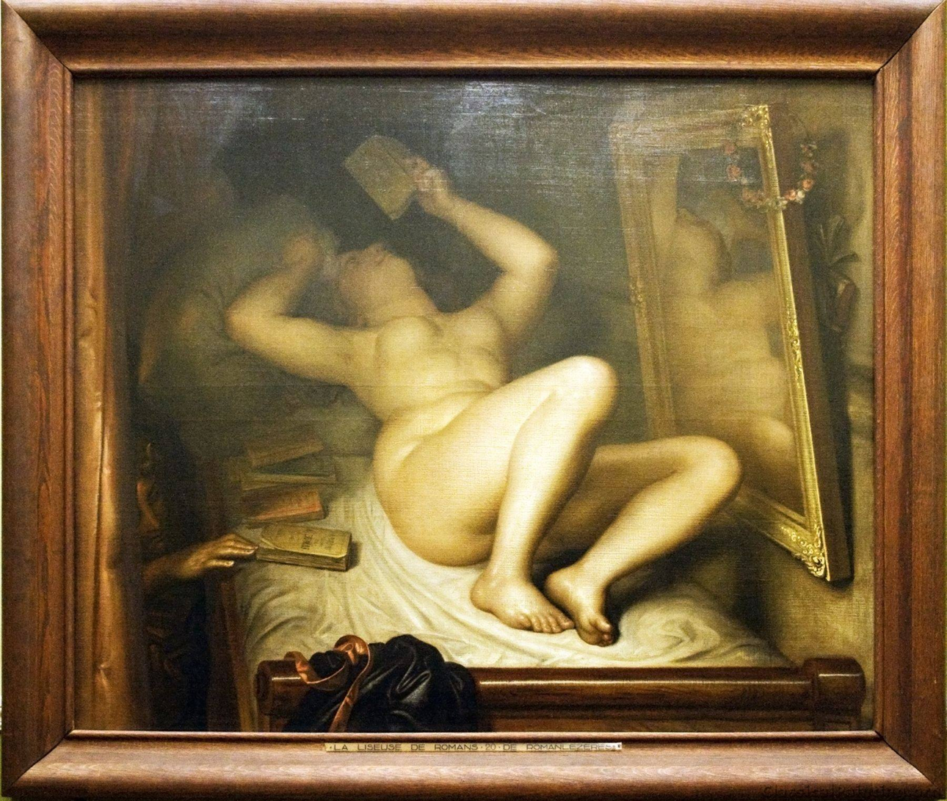
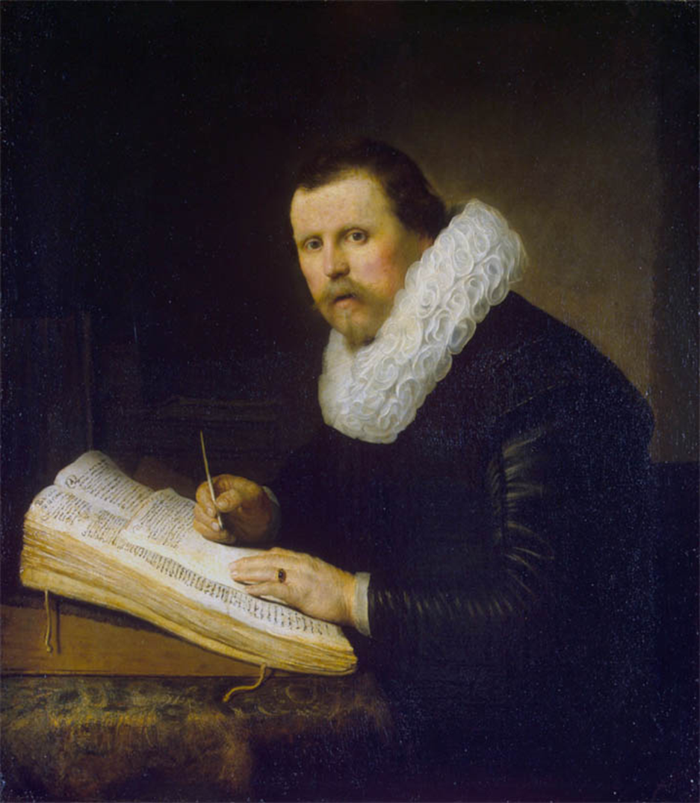
ЗАЩО ЧЕТЕНЕ?
Rembrandt, Portrait of a Scholar, 1631
Hermitage Museum, Saint Petersburg
Antoine Wiertz, La Liseuse de Romans (The Reader of Novels), 1853
Royal Museums of Fine Arts, Belgium

Slide 6
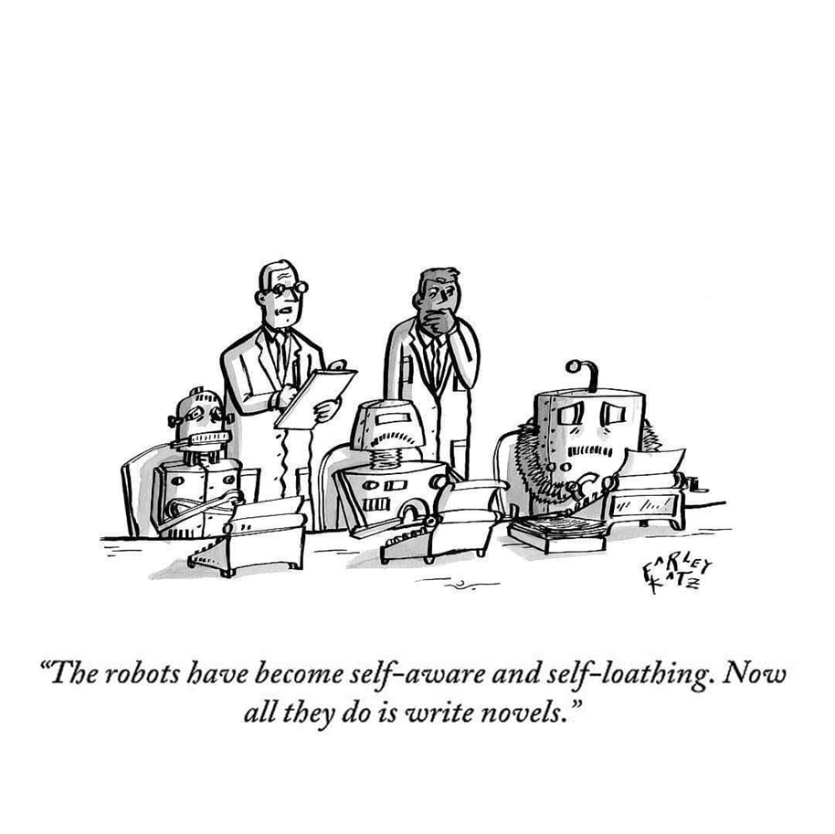

Slide 7
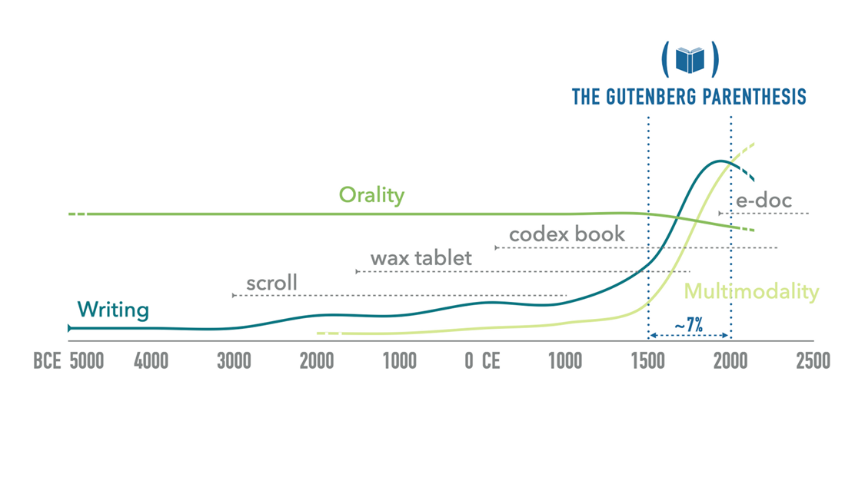
"Скобата на Гутенберг" (the Gutenberg Parenthesis) илюстрира връзката между технология и четене и писане
Понятието е формулирано от проф. Л. О. Зауерберг от Университета на Южна Дания (Prof. L. O. Sauerberg).
Въвежда се в широка употреба от Том Петит от същия университет, в серия от доклади, представени на дискусионния форум "Медия в преход" 5 (2007) и "Медия в преход" 6 (2009), провеждан в Масачузетския институт по технологии.

Slide 8
Читателски практики в България 2006 – 2022
Дългосрочен изследователски проект

Slide 9
Бавно, но неотменно, с по няколко процента за период от няколко години, се “уронват“ хората, които отделят време за книги и намалява интензивиостта на онова, което се наричаше „задълбочено“ четене на „сериозни“ четива.
За 16 години бавно намаляват важни променливи: общия брой прочетени страници, времето за четене и интервалът, в който се чете без прекъсване, дължината на четивата. Никакви материали НЕ четат 15 %, а книги НЕ четат 32 % от анкетираните по данни от 2019 г.

Slide 10
Продължава да намалява обемът на четените текстове; без прекъсване се четат най-често между двадесет и тридесет страници.
Само при по-активно четящите броят им може да достигне до петдесет, рядко над сто страници (едва 7%.)
На този фон, около 25% от пълнолетното население, претендиращо че чете, всъщност прави това в диапазона от няколко реда до десетина страници.

Slide 11
Отпадане на най-младите от Гутенберговата галактика
Сред 18-30 г. годишните, само за период от три години ( 2019 до 2021 г.), спадът на най-интензивно четящите (по 16 и повече книги годишно), е над 6%.
Страстни читатели сред тях също се „свиват“ до едва 4%.
Сред младите има най-много индивиди, непрочели нито една книга в рамките на една година.
Сред младите с ограничен културен капитал (ниско образованиe, слаба професионална и квалификационна подготовка) практически няма такива, прочели над 10 книги през живота си.

Slide 12
Общи тенденции в читателското поведение
Намаляване, прагматизиране и фрагментаризиране на читателските стилове и техники.

Slide 13
Читателски стилове
На единия полюс на която е рутинно, функционално-прагматично четене по задължение, а на другия - „доброто“ четене, задълбочено и удоволствено, добре интегрирано във всекидневното време на индивида.
Между тях има най-различни други, не особено устойчиви стилове на четене - четенето като проект за самоусъвършенстване и т.нар. развлекателно, или ескейпистко четене и пр.

Slide 14
Сериозно и задълбочено четене: емпатия и критическо мислене
Устойчиви читателски навици, свързани с цялостния смислов хоризонт. Четенето се е превърнало в интегрална, неотделима част от индивида.
Четенето не е подчинено на определена практическа или идеална цел, самоцелно, в пълния смисъл четене за удоволствие.
Четенето е бавно, внимателно и съсредоточено, рефлексивно; читателят има достатъчно време да мисли, нерядко се връща и препрочита, води си записки, открива препратки, разговаря върху прочетенето.
Почти във всички случаи е четене на висока литература.
Тези „добри читатели“ четат дигитално, но ценят книгата и преобладаващо четат на хартиен носител, книга, закупена от тях самите.
Този стил характеризира четенето при по-възрастните с изградени вкусове и много рядко – при по-младите.

Slide 15
Доминиращи техники на онлайн четене
Сканиране на големи масиви от данни от много източници и идентифицирането в тях на повтарящи се модели.
Гъвкавост и бързина при превключването между информационните потоци в скоростното възприемане
Друг тип движение из текста: браузване, сърфиране, кликване, бързо превключване към видеоигри и социалните мрежи.
Различна феноменология на ползването на текста на екран скролване, бързо и свободно, селективно-фрагментарно четене с функционално ориентирано разбиране
Текстовете са по нов начин технически възпроизводими може лесно да се записват, да се възпроизвеждат в цялост или в части.
Ползват се мултиканално, едновременно, дървовидно, откъслечно като част от една хибридна словесно-визуална-цифрова култура, настояваща на свободния достъп, колективната креативност, апроприации и асемблажи.

Slide 16
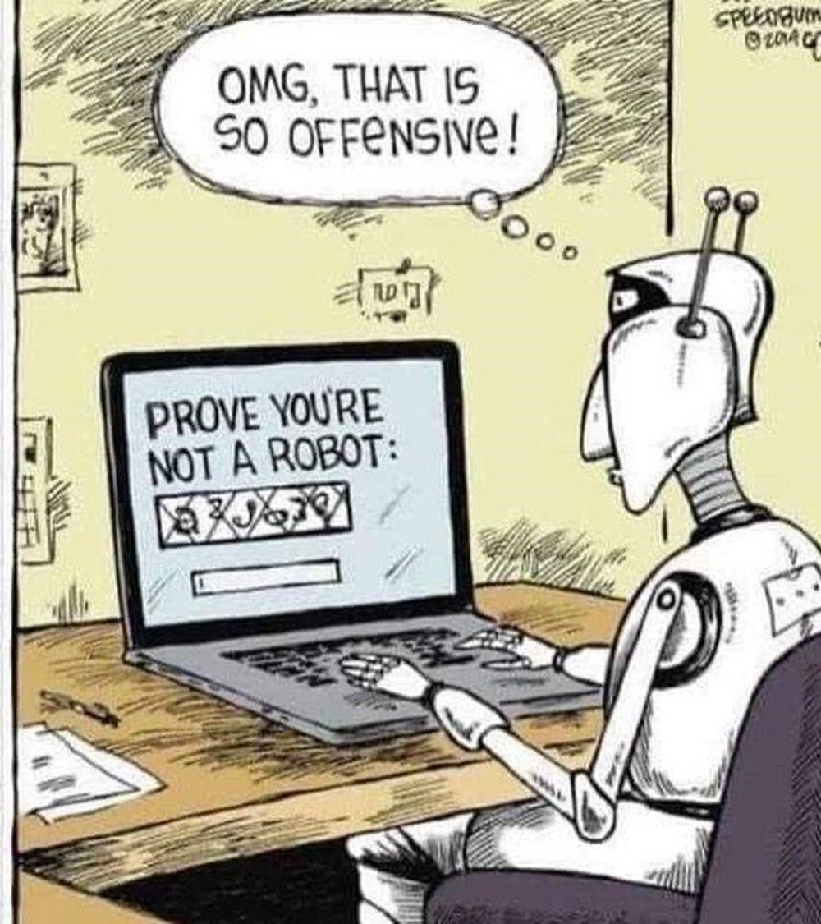
Промени породени от масовото дигитално четене
Когнитивни промени: променя се същността на вниманието, (attention disorder syndrome). Ниски нива на концентрация, повърхностно и скачащо четене, влошаващо се разбиране
Поколенчески проблеми между digital immigrants и digital natives.
Digital divide и социалните неравенства
Сега сме изправени пред радикален разрив или продължаваща еволюционна промяна?

Slide 17
СЪВМЕСТНО СОЦИАЛНО ЧЕТЕНЕ – DIGITAL SOCIAL READING
В днешно време съвместното четене се реализира като социално четене във виртуалната реалност, чрез изграждането на общности от равнопоставени читатели, които обсъждат литературни творби, подлагат ги дори на критически анализ и ги категоризират по различни критерии. Wattpad
Дигиталните четящи общности се развиват благодарение на отворените социални платформи, които се интегрират с учебните такива предоставящи възможност за интерактиво обсъждане и изучаване на художествени и нехудожествени текстове. Perusall, HypothesIS.

Slide 18
Четене и ИИ
Синдромът на мързеливия студент
Когнитивно разтоварване вместо претоварване
Намаляване на интелектуалното любопитство
Липса на мотивация за четене с разбиране
Невъзможност да се помнят съществени факти и данни с цел решаване на задачи
Умението са критическо мислене ще се счита за второстепенно

Slide 19
ЧЕТЕНЕ И ИИ: Khanmigo Khan academy + Amigo пилотна версия базирана върху ChatGPT4

Slide 20
Сал Кан: „Приложението на ИИ е за развиване на човешкия интелект и разширяване на потенциала му.“
За преподавателите – личен асистент помощник в изготвянето на материали, проверяването на работата на ученици и обратната връзка
За учениците – личен обучител
Директен разговор с литературен герой – пример с Джей Гетсби от романа на Ф. С. Фицджералд или с историческа фигура, прилагане на интерактивно четене като ИИ задава насочващи въпроси, дава пояснения за значенията на думи и понятия, дава обратна връзка при изготвяне на писмени текстове

Slide 21
Индивидуална подготовка за стандартизирани тестове за установяване на ниво
Пример: IELTS, който подпомага обучавания за идентифициране на основните идеи, разпознаване на конкретни детайли, откриване на логически аргументи в текста и разпознаване нагласите и целите на писателите.
Генерирай ми текст за четене с разбиране на тема пирамидите на Гиза с въпроси към него в определени категории.
Речник на непознати думи
Обратна връзка за грешките
Отговори и оценяване

Slide 22
Приложения при научни и изследователски проекти за прегледа на научната литература по дадена тема
Открива библиографията по темата като отбелязва публикации с отворен достъп и такива в бази от данни с ограничен достъп
Филтрира и категоризира информацията по определи критерии
Подпомага при четенето, като дефинира понятия, дава прости обяснения, допълнителни примери, свързани текстове
Помни въпросите и бележките на ползвателя
В личната библиотека може да бъдат добавени статии
Подпомага с техническата обработка на научни текстове, като форматира съобразно изискванията за публикуване.

Slide 23
SCISPACE COPILOT plugin – над 250 милиона научни текстове
https://welcome.ai/solution/scispace
над 700 отговора на английски език, но за съжаление нито един на български

Slide 24
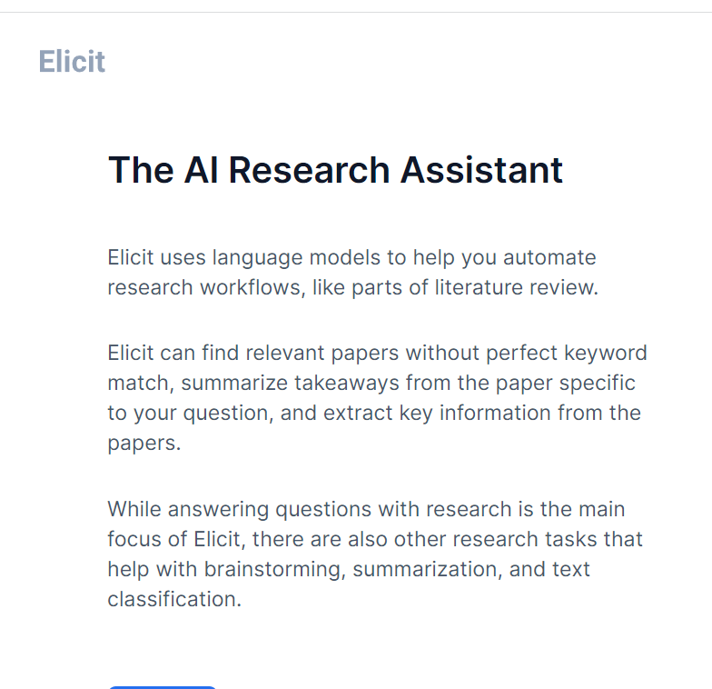

Slide 25
ПРЕДЛОЖЕНИЯ
СЪЗДАВАНЕ НА РАБОТНА ГРУПА ЗА ПРЕДЛАГАНЕ НА ВЪЗМОЖНИ ПРАКТИЧЕСКИ РЕШЕНИЯ ЗА ВКЛЮЧВАНЕТО НА ИИ В ОБУЧЕНИЕТО И ИЗГРАЖДАНЕ НА НОРМАТИВНА БАЗА, КОЯТО ДА РЕГУЛИРА ТАЗИ УПОТРЕБА
НА ПЪРВО ВРЕМЕ ЗАДЪЛЖИТЕЛНО ИЗИСКВАНЕ ЗА ДЕКЛАРИРАНЕ НА АВТОРСТВОТО НА ВСЕКИ ТЕКСТ В РАМКИТЕ НА СУ – НАУЧЕН, ИЗСЛЕДОВАТЕЛСКИ, ИЗПИТЕН, В КОЙТО ИЗРИЧНО СЕ ПОСОЧВА ДАЛИ И КАК Е БИЛ ИЗПОЛЗВАН ИИ.
ЗАКУПУВАНЕ НА ПРОДУКТИ, КОИТО ДА КОНТОРЛИРАТ НЕПРАВОМЕРНАТА УПОТРЕБА НА ИИ ПО МОДЕЛА НА АНТИ-ПЛАГИАТСКИТЕ ПРОГРАМИ, ИНСТАЛИРАНЕ НА ПРЕГРАДИ ОТ РОДА НА FIREWALL В АУДИТОРИИ ЗА ПРОВЕЖДАНЕ НА ПИСМЕНИ ИЗПИТИ

